Slide 1
VALUE CLARIFICATION TECHNIQUE
(TEKNIK KLARIFIKASI NILAI)
Kosasih Djahiri (1985)
Oleh
Tim Dosen Simulasi Model Pembelajaran PKn

Slide 2
VALUE CLARIFICATION TECHNIQUE
(TEKNIK KLARIFIKASI NILAI)
Kosasih Djahiri (1985:64)
1.VCT Analisis Nilai
Teknik pembelajaran yang mengembangkan kemampuan siswa mengidentifikasi dan menganalisis nilai-nilai yang termuat dalam suatu liputan peristiwa,lagu, tulisan, gambar, dan cerita rekaan.
Langkah-Langkah:
Tempelkan liputan peristiwa, lagu, tulisan, gambar, cerita rekaan yang telah didapat di papan tulis atau edarkan gambar tersebut kepada siswa
Identifikasi komentar siswa.
Mengklarifikasi masalah. Guru memberikan tanggapan atas pendapat siswa sambil mengarahkan ke konsep atau materi pelajaran.
Kesimpulan yang dilakukan oleh siswa atau secara bersama-sama dengan guru.
Tindak lanjut kegiatan belajar mengajar.

Slide 3
Contoh Analisis Tulisan
“Yang Beda Tetap Satu”
Muhammad Hatta mengajak Ki Bagus Hadikusumo, Wahid Hasyim, Mr. Kasman Singodimejo, dan Mr. Teuku Hasan untuk membicarakan suatu masalah penting. Bung Hatta bercerita bahwa pada tanggal 17 Agustus sore, ia didatangi oleh perwira Angkatan Laut Jepang yang mengaku membawa suara golongan Protestan dan Katholik di Indonesia Timur. Menurut perwira Jepang ini, golongan Protestan dan Katholik berkebaratan atas bunyi sila pertama dasar negara: “Ketuhanan dengan kewajiban menjalankan syariat Islam bagi pemeluk-pemeluknya”. Jika kalimat itu tetap dipertahankan, golongan Protestan dan Katholik di Indonesia Timur lebih suka berdiri di luar Republik Indonesia.
Hatta menghimbau kepada Ki Bagus Hadikusumo dan kawan-kawan agar rela jika kalimat “dengan kewajiban menjalankan syariat Islam bagi pemeluk-pemeluknya” itu dicoret, demi persatuan Indonesia. Ki Bagus Hadikusumo menyetujui penghapusan tujuh kata itu, sebab umat Islam memang berkewajiban melaksanakan syariat Islam tanpa tergantung kepada ada atau tidaknya kata itu dalam dasar negara. Ki Bagus Hadikusumo mengusulkan agar di belakang kata “Ketuhanan” ditambah dengan kalimat “Yang Maha Esa”, dan ditegskan oleh Ki Bagus Hadikusumo istilah Ketuhanan Yang Maha Esa” itu berarti tauhid. Usul ini disetujui oleh Hatta.

Slide 4
CONTOH ANALISIS KASUS/GAMBAR YANG RELEVAN
Langkah-langkah :
Guru mempersiapkan gambar-gambar sesuai dengan tujuan pembelajaran
Guru menempelkan gambar di papan atau OHP
Guru memberi petunjuk dan memberi kesempatan pada siswa untuk memperhatikan/menganalisa gambar
Melalui diskusi kelompok 2-3 orang siswa, hasil diskusi analisa gambar dicatat pada kertas
Tiap kelompok diberi kesempatan membacakan hasil diskusi
Mulai dari komentar/hasil diskusi siswa, guru mulai menjelaskan materi
Kesimpulan

Slide 5
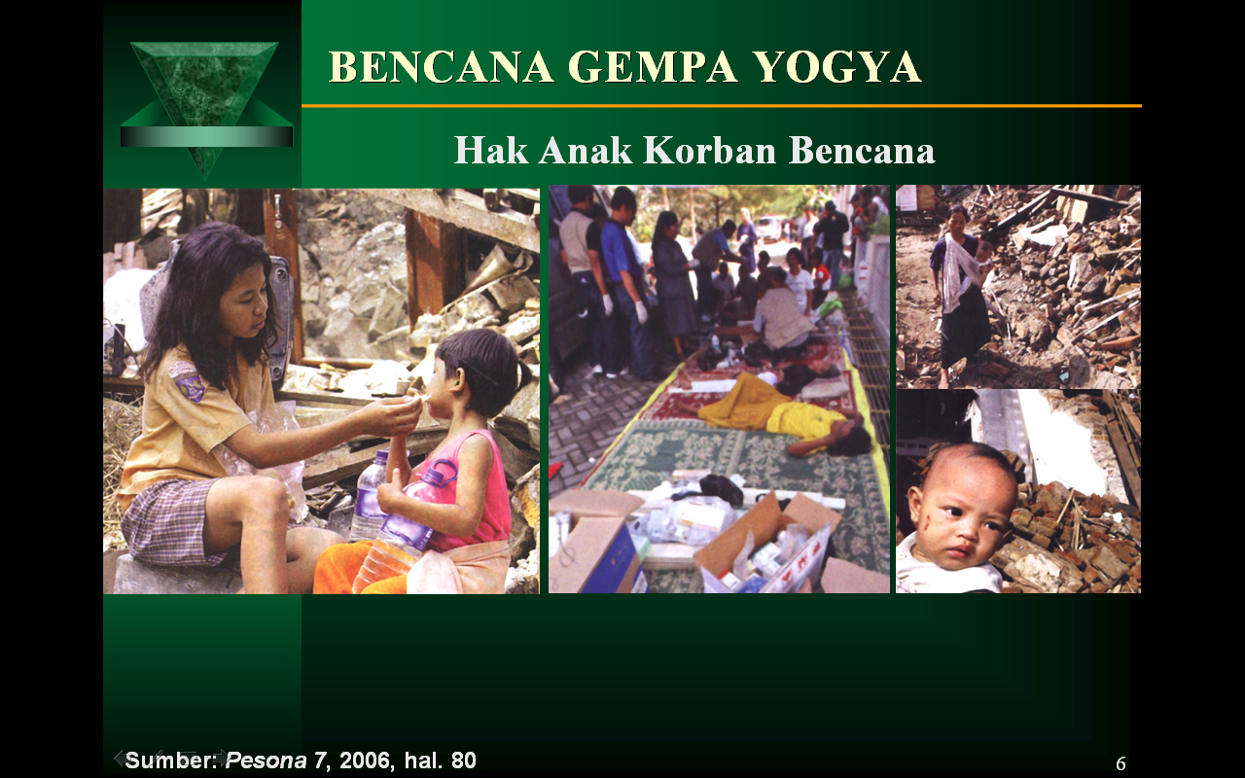

Slide 6
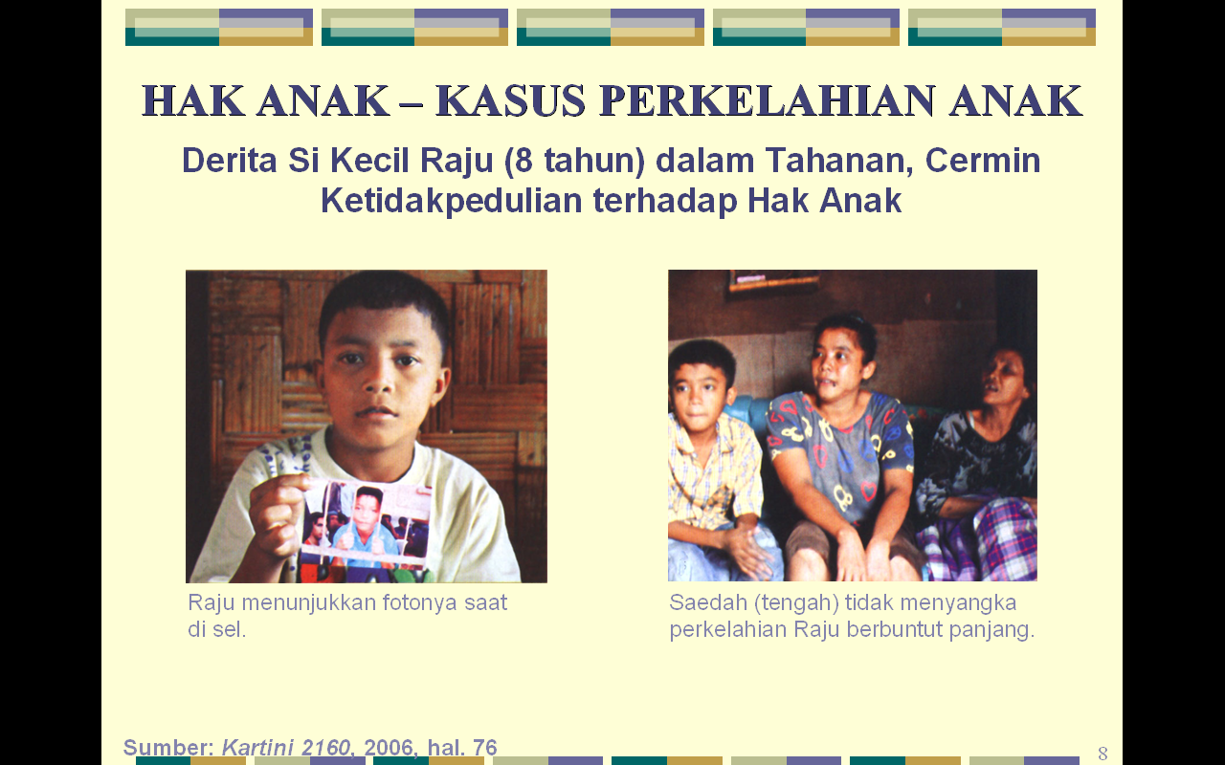

Slide 7
(PEMBELAJARAN BERDASARKAN MASALAH)
PROBLEM BASED INTRODUCTION (PBI)
Langkah-langkah :
Guru menjelaskan kompetensi yang ingin dicapai dan memotivasi siswa untuk terlibat dalam aktivitas pemecahan masalah yang dipilih.
Guru membantu siswa mendefinisikan dan mengorganisasikan tugas belajar yang berhubungan dengan masalah tersebut (menetapkan topik, tugas, jadwal, dll.)
Guru mendorong siswa untuk mengumpulkan informasi yang sesuai, penyelidikan untuk mendapatkan penjelasan dan pemecahan masalah, pengumpulan data, hipotesis, pemecahan masalah.
Guru membantu siswa dalam merencanakan menyiapkan karya yang sesuai seperti laporan dan membantu mereka berbagi tugas dengan temannya
Guru membantu siswa untuk melakukan refleksi atau evaluasi terhadap penyelidikan mereka dan proses yang mereka gunakan

Slide 8
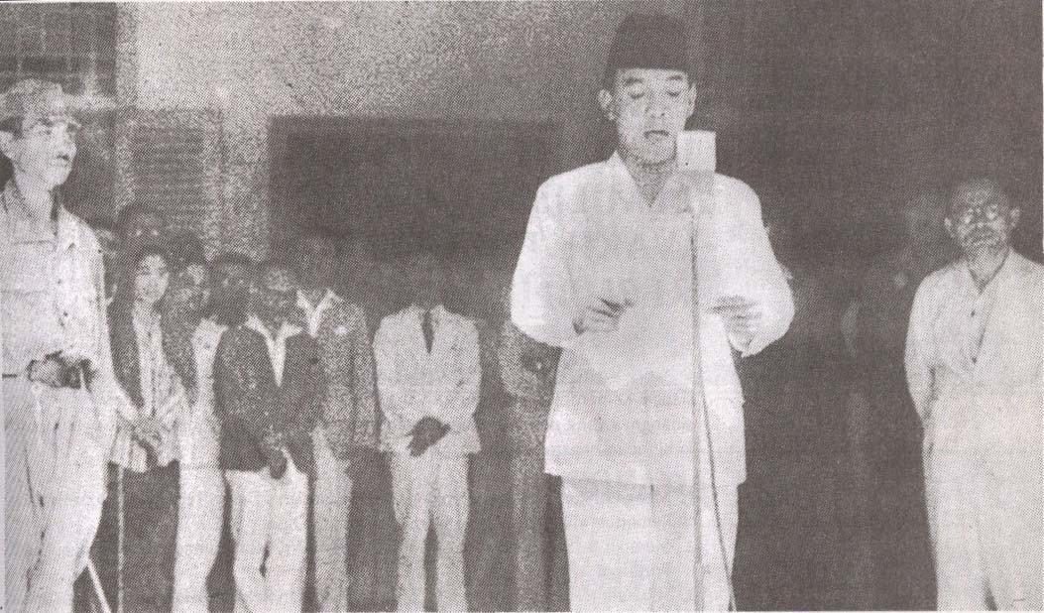
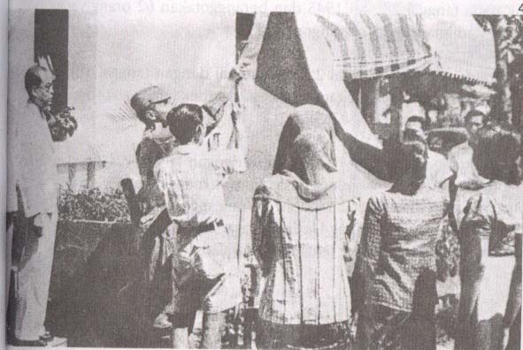
Contoh Analisis
Gambar Proklamasi RI
Pembacaan teks proklamasi yang dilakukan oleh Sukarno atas nama Bangsa Indonesia
Sumber: Sekneg. 1985. 30 Tahun Indonesia Merdeka.

Slide 9
Analisis Lagu
…………………………..
Tujuh Belas Agustus Tahun Empat Lima
Itulah hari kemerdekaan kita
Hari merdeka nusa dan bangsa
Hari lahirnya bangsa Indonesia
Merdeka
Skali Merdeka Tetap merdeka
Selama hayat masih di kandung badan
Kita tetap setia, tetap sedia
Mempertahankan Indonesia
Kita tetap setia, tetap sedia
Membela negara kiat
Pertanyaan Analisis:
Menggambarkan suasana apa lagu tersebut?
Apa yang dimaksud dengan merdeka?
Apa makna sekali merdeka tetap merdeka, selama hayat masih di kandung badan?
Sikap perilaku apa yang harus kalian kembangkan terhadap proklamasi kemerdekaan Indonesia?

Slide 10
VALUE CLARIFICATION TECHNIQUE
(TEKNIK KLARIFIKASI NILAI)
Kosasih Djahiri (1985:64)
2. VCT Daftar Nilai.
Instrumen utamanya adalah pernyataan-pernyataan bermuatan nilai dalam bentuk matrik yang harus dipilih dan diklarifikasi siswa.
Langkah-langkah
Daftar VCT diberikan secara individu ataupun kelompok atau ditulis dalam papan tulis.
Mencari klarifikasi jawaban secara individu ataupun kelompok. Peran guru untuk memperjelas dan mempertegas nilai-nilai sangat penting.
Pengambilan kesimpulan bersama

Slide 11
Contoh VCT Daftar
Materi Pokok : Hak dan Kewajiban Anak
Target Nilai : mengapresiasi nilai-nilai hak dan kewajiban anak
Petunjuk Pengisian: Baca dahulu semua butir berikut kemudian kamu isi mana yang baik dan mana yang buruk menurutmu. Isilah dengan tanda silang (X) pada kolom pilihanmu.
VCT DAFTAR BAIK BURUK
Butir-Butir Pernyataan | Baik | Buruk
Deni pergi ke sekolah setiap pagi tepat waktu. Ani sebelum pergi ke sekolah mencium tangan orang tuanya Andi meminta diajari cara mengerjakan PR kepada ayahnya. Tini selalu mengerjakan PR di kelas sebelum pelajaran dimulai. Asep selalu ribut ketika guru sedang menjelaskan pelajaran.

Slide 12
Contoh VCT Daftar
VCT DAFTAR GEJALA KONTINUM
Butir Pernyataan | Sering | Jarang | Belum pernah | Baru akan | Ket
Pergi ke sekolah setiap pagi tepat waktu. Mencium tangan orang tua ketika akan pergi sekolah Meminta dikerjakan PR oleh kakak atau orang tua Mengerjakan PR di kelas sebelum pelajaran dimulai. Memperhatikan penjelasan guru Menyontek ketika ulangan

Slide 13
VALUE CLARIFICATION TECHNIQUE
(TEKNIK KLARIFIKASI NILAI)
Kosasih Djahiri (1985:64)
3. VCT Games
Teknik pembelajaran nilai melalui permainan. Dalam games ini guru memegang peranan penting untuk memberikan kemantapan kejelasan akan target nilai yang ingin dicapai serta kemahiran dalam melontarkan pertanyaan-pertanyaan yang bersifat pancingan dan pengarahan.
Contoh VCT Games:
1. Role Playing
2. Perahu Penyelamat
3. Membangun dunia kehidupan yang sehat
4. Menerka isi dompet

Slide 14
ROLE PLAYING
Langkah-langkah :
Guru menyusun/menyiapkan skenario yang akan ditampilkan
Menunjuk beberapa siswa untuk mempelajari skenario dalam waktu beberapa hari sebelum KBM
Guru membentuk kelompok siswa yang anggotanya 5 orang
Memberikan penjelasan tentang kompetensi yang ingin dicapai
Memanggil para siswa yang sudah ditunjuk untuk melakonkan skenario yang sudah dipersiapkan
Masing-masing siswa berada di kelompoknya sambil mengamati skenario yang sedang diperagakan
Setelah selesai ditampilkan, masing-masing siswa diberikan lembar kerja untuk membahas penampilan masing-masing kelompok.
Masing-masing kelompok menyampaikan hasil kesimpulannya
Guru memberikan kesimpulan secara umum
Evaluasi
Penutup

Slide 15
Contoh Role Playing
Peristiwa Menjelasng Proklamasi
Ketegangan antara golongan tua dan golongan muda dapat kita lihat pada dialog antara Sukarno dan Wikana pada 15 Agustus 1945 pada malam hari.
Sukarno : “Saya tidak berhak bertindak sendiri, sebab hal itu adalah hak dan tugas PPKI, yang saya menjadi ketuanya. Alangkah janggal di mata orang jika saya melewati PPKI yang saya ketuai”
- Wikana : “Apabila Bung Karno tidak mau mengucapkan pengumuman kemerdekaan itu malam ini juga, besok akan terjadi pertumpahan darah”
- Sukarno dengan nada tinggi melontarkan kata-kata sebagai berikut, “Ini leher saya. Sudahilah nyawa saya malam ini juga, jangan menunggu sampai besok. Saya tidak bisa melepaskan tanggung jawab saya sebagai ketua PPKI”.
Perbedaan paham ini sempat menimbulkan peristiwa yang dikenal dengan Peristiwa Reangsdengklok, dimana Soekarno dan Hatta pada tanggal 16 Agustus 1945 dibawa oleh golongan pemuda ke Rengasdengklok.

